Slide 1

Diseño y Administración de Datos

Slide 2
Presentación

Slide 3
Presentación
Alejandro Manzanares
Ing. Sistemas
alejandro.manzanares@istea.com.ar

Slide 4
16 clases
2 parciales
Recuperatorio
Final
Classroom
Presentación

Slide 5
Introducción a las Bases de Datos

Slide 6
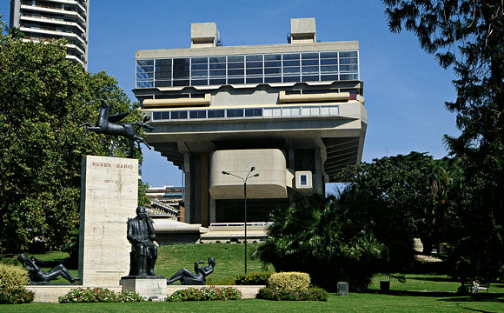

Banco de datos
Un conjunto de datos pertenecientes a un mismo contexto y almacenados sistemáticamente para su posterior uso
¿Qué es una Base de Datos?
Debido al desarrollo tecnológico, la mayoría de las bases de datos están en formato digital (electrónico), que ofrece un amplio rango de soluciones al problema de almacenar datos

Slide 7


Es un conjunto de programas que permiten el almacenamiento, modificación y extracción de la información en una base de datos, además de proporcionar herramientas para añadir, borrar, modificar y analizar los datos
Motores de Base de Datos
Sirven para:
Definir una base de datos: consiste en especificar los tipos de datos, estructuras y restricciones para los datos que se almacenarán.
Construir una base de datos: es el proceso de almacenar los datos sobre algún medio de almacenamiento.
Manipular una base de datos: incluye funciones como consulta, actualización, etc. de bases de datos.

Slide 8

Un repositorio, depósito, o archivo de datos es un sitio centralizado
Pueden distribuirse habitualmente sirviéndose de una red informática como Internet o en un medio físico.
Pueden ser de acceso público o pueden estar protegidos
Suelen contar con sistemas de respaldo (Backup) para mantenimiento preventivo y correctivo
Repositorio de Datos

Slide 9
Son las personas que pueden acceder a los datos
Usuarios
Usan el motor de datos para acceder a la información y luego poder presentarla al usuario
Aplicaciones
Enfoque de una Base de Datos
Motor de la Base de Datos Relacional
Son un tipo de software muy específico, dedicado a servir de interfaz entre la base de datos, el usuario y las aplicaciones que la utilizan
Definición
Realiza una descripción de la estructura de los datos (su tipología, la forma en que se relacionan, etc.), de las operaciones que pueden realizarse con ellos y de las restricciones referentes a su integridad
Datos
Unidad mínima de información, sin sentido en sí misma, pero que adquiere significado en conjunto con otras precedentes de la aplicación que las creó

Slide 10
Modelo Cliente Servidor

Slide 11
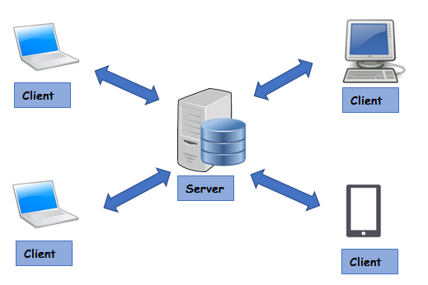
Papel activo.
Hace peticiones, espera y recibe la respuesta.
Interfaz gráfica
Modelo Cliente Servidor
Papel pasivo.
Recibe la petición, la procesa y envía la respuesta.
Sin interacción con el cliente
Ventajas:
Escalabilidad
Mantenimiento
Seguridad
SQL Server funciona según este modelo!!!

Slide 12
Motores de Base de Datos

Slide 13






Bases de Datos Relacionales
Motores de Base de Datos
Bases de Datos No Relacionales

Slide 14
MS SQL Server

Slide 15
Es un sistema de gestión de base de datos relacional, desarrollado por la empresa Microsoft
El lenguaje de desarrollo utilizado es Transact-SQL (TSQL), una implementación del estándar ANSI del lenguaje SQL
Disponible para sistemas operativos Windows de Microsoft, pero desde 2016 está disponible para GNU/Linux
MS SQL Server
Versiones:
Enterprise (licenciada full)
Standard (licenciada limitada)
Express (gratuita limitada)
Developer (gratuita desarrollo)
SQL Azure (nube)
AdventureWorks

Slide 16
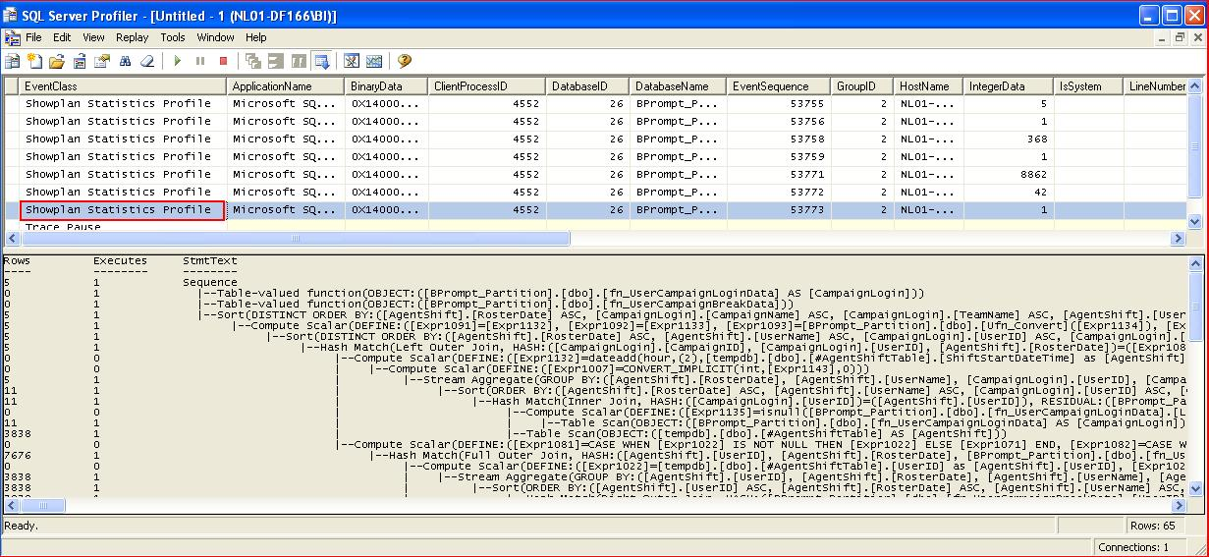
SQL Profiler
Herramientas de SQL Server

Slide 17
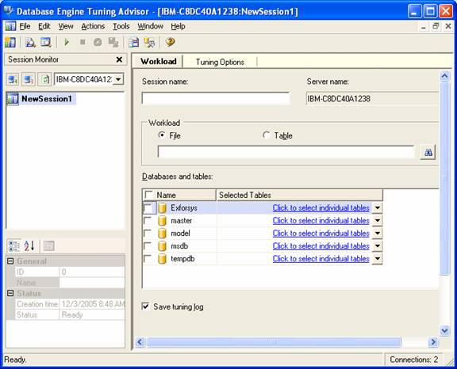
Asistente para la optimización de motor de BD
Herramientas de SQL Server

Slide 18
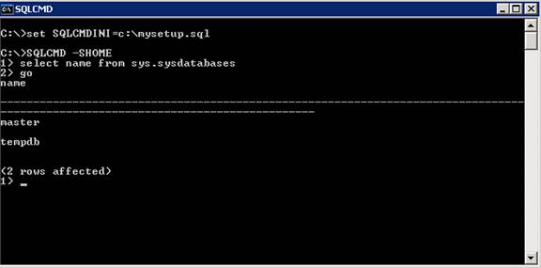
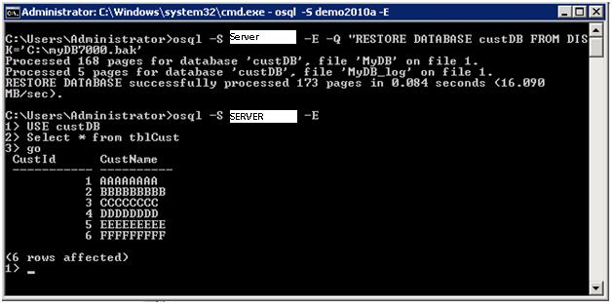
Sqlcmd.exe y Osql.exe (Utilities)
Herramientas de SQL Server

Slide 19
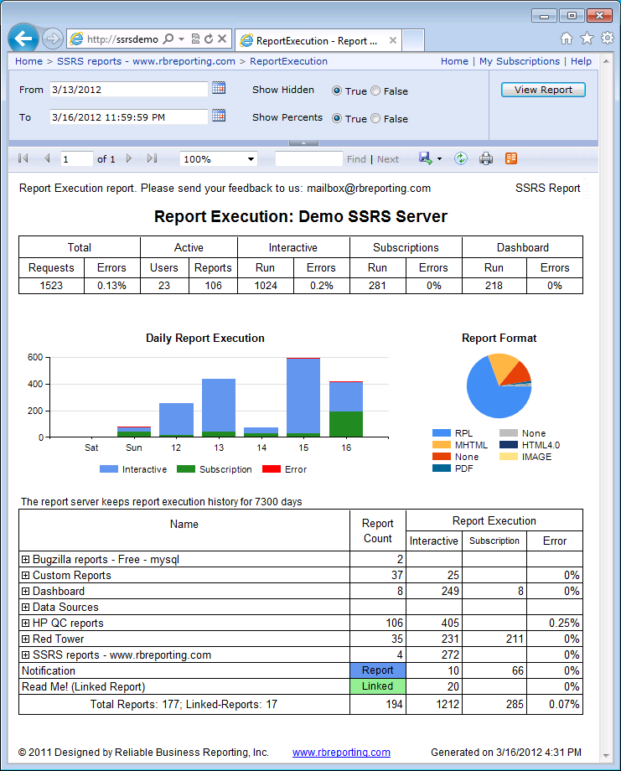
Reporting Services en SSDT
Herramientas de SQL Server

Slide 20
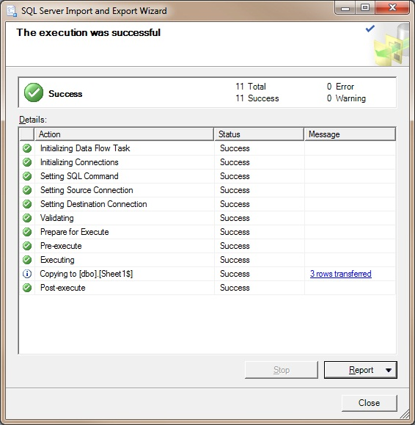
Wizard para Importar y Exportar
Herramientas de SQL Server

Slide 21
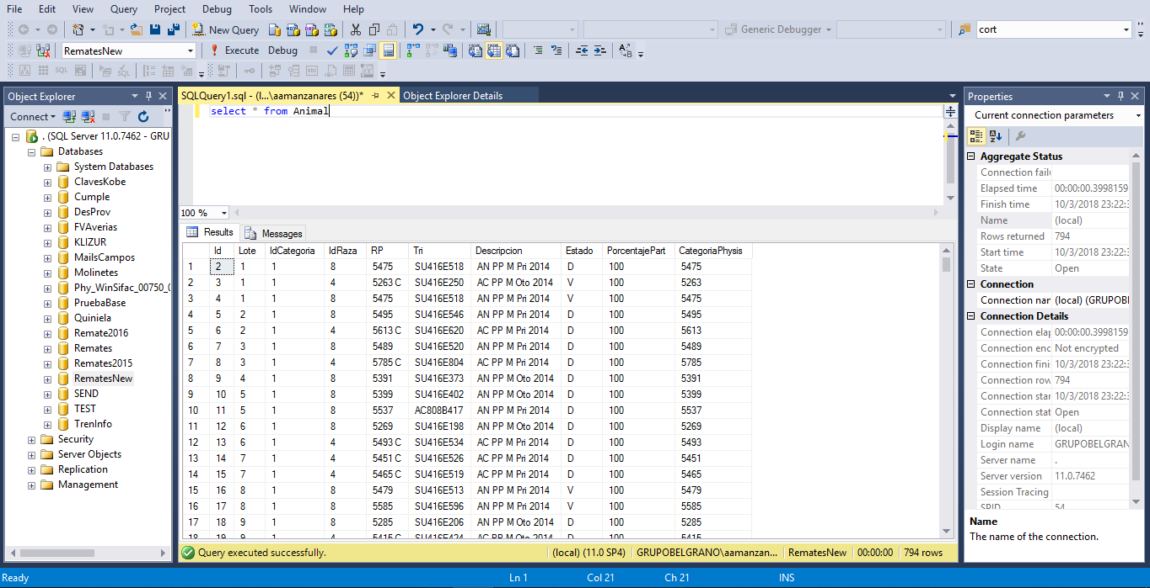
SQL Server Management Studio
Herramientas de SQL Server

Slide 22
Estructura

Slide 23
Servidor / Instancia
Schemas
Tablas
Vistas
Store Procedures
Funciones
Columnas
Triggers
Índices
UDDTypes
Bases de Datos
Archivos
Filegroups
Estructura

Slide 24
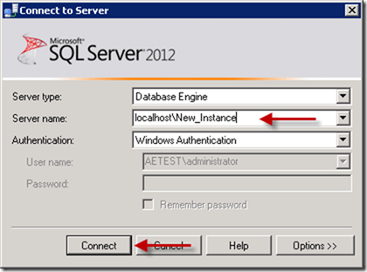
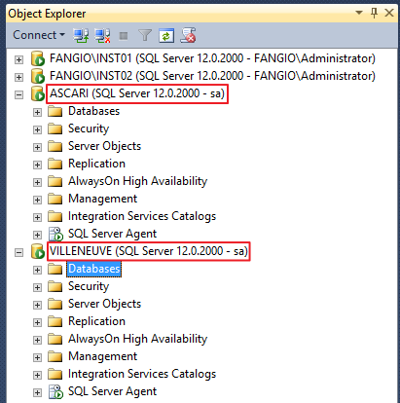
Servidor/ Instancia

Slide 25
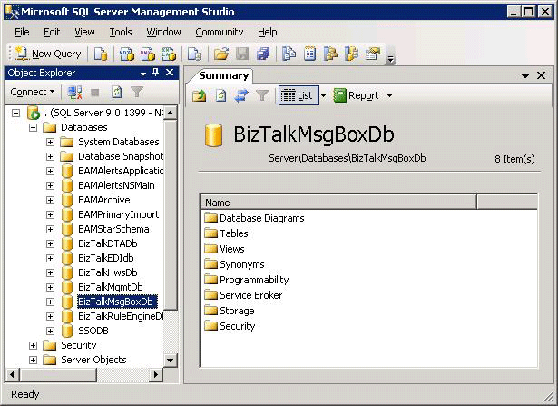
Base de Datos
Al crear, tomar en cuenta:
Cantidad de transacciones por minuto, hora, día
Crecimiento físico potencial
Procesador, memoria y disco (cantidad de unidades)
Todo para hacer nuestro sistema lo más eficiente posible!!!

Slide 26
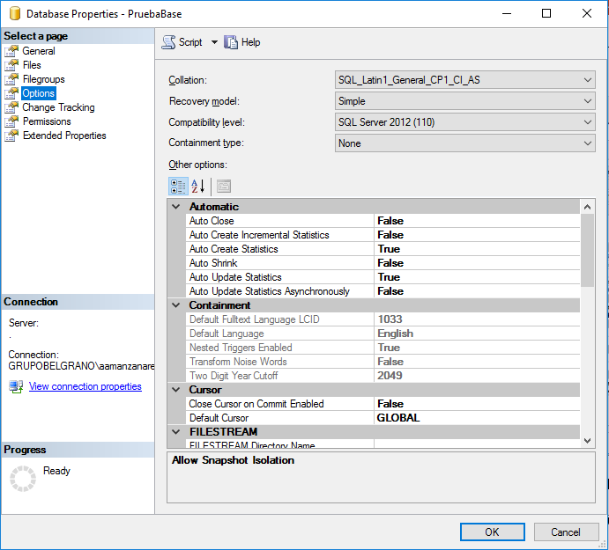
Base de Datos
Otras opciones relevantes:
Collation
Recovery Model
Auto Shrink
Auto Create Statistics
Auto Update Statistics

Slide 27


Archivos
*.MDF
*.NDF
*.LDF
Es la principal y la que tiene la info del resto de los archivos.
Es opcional. Son otros archivos de datos. Pueden ser varios.
Registran todos los cambios. Sirve como recovery. Pueden ser varios.

Slide 28
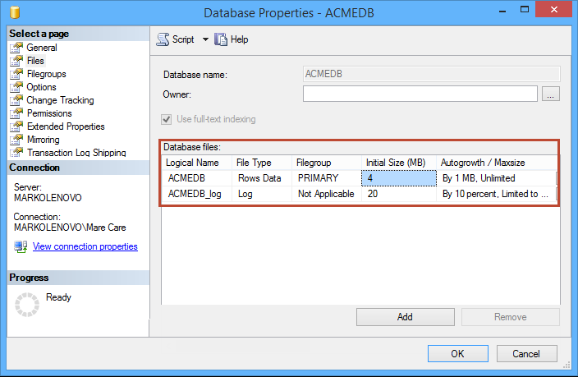
Archivos Lógicos: hacen referencia a los físicos y deben ser únicos en la base de datos
Archivos
Al diseñar que se debe tomar en cuenta???
Ubicación del archivo.
Tamaño inicial
De qué forma va a crecer
Tamaño máximo

Slide 29
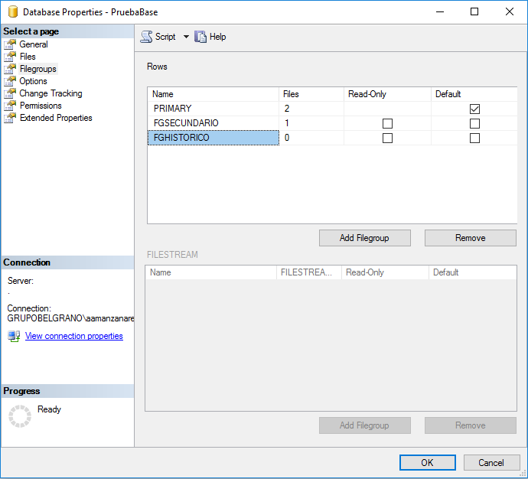
PRIMARY: contiene al archivo mdf + los ndf que se hayan configurado
Filegroups
OTROS: definidos por el usuario.
Agrupación de archivos para mejor administración.
No incluyen archivos ldf
Útil para separar archivos de escritura intensa de otros de solo consulta (históricos)
Útil para mover objetos (tablas, índices, etc.) a otro filegroup por falta de espacio

Slide 30
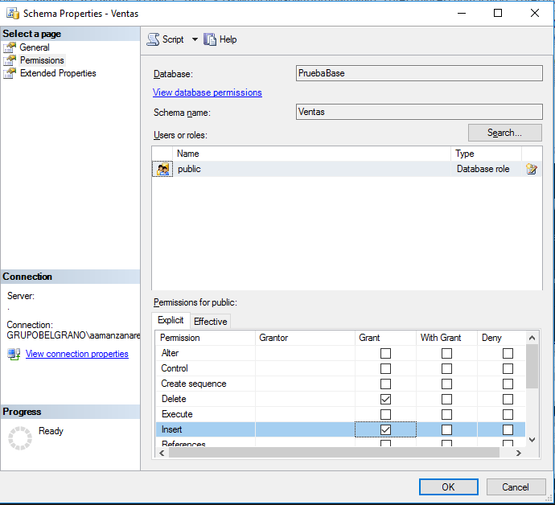
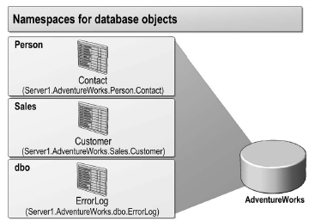
Sirve para separar y agrupar objetos de una base (tablas, vistas, SPs….)
Sirve para ajustar aún más los permisos sobre los datos.
Dentro de un schema los nombres de los objetos son únicos (Ventas.empleados y Compras.empleados)
Los objetos tienen un nombre único de la forma base.schema.objeto
Schema
dbo: es el schema por defecto (database owner)

Slide 31
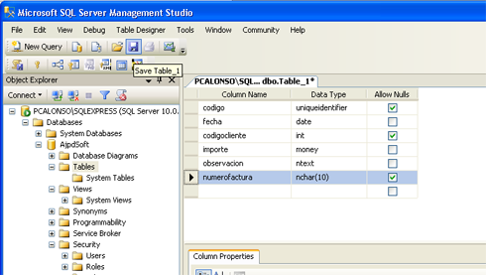
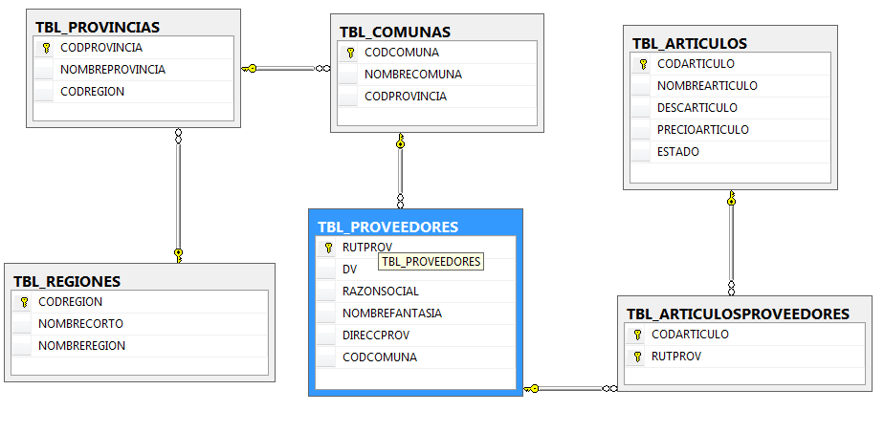

Objeto básico de almacenamiento de datos para las BD relacionales
Esta representada por filas (registros) y columnas (campos)
Deben tener un nombre único dentro del esquema
Para definirla es importante definir sus campos
Importantísimo a la hora de diseñar una buena base de datos!!!
Tablas
Diseño del Diagrama Entidad-Relación

Slide 32
Columnas
Cada columna tiene un nombre único en la tabla y debe tener un tipo de dato especificado
El tipo de dato debe guardar relación con lo que almacena y las operaciones que puede realizar. Igualmente el espacio que va a ocupar.
Importantísimo a la hora de diseñar una buena base de datos!!!

Slide 33
Algunas columnas especiales…
Columnas Especiales
Clave | Identifica únicamente al registro dentro de una tabla. Pueden ser varias.
Calculadas | Columna virtual que no se almacena sino es resultado de un calculo basado en otras columnas
Identity | Valor numérico automático y secuencial
Timestamp | Valor único generado por el sistema cuando se inserta o modifica un registro
Tipos de Dato
Algunos tipos de datos nativos…
Categoría | Tipo de Dato
Numéricos | Enteros | Int, bigint, smallint, tinyint
 | Exactos | decimal, numeric
 | Aproximados | float, real
 | Monetarios | money, smallmoney
Fecha y Hora | datetime, smalldatetime
Caracter | No-Unicode | char, varchar, text
 | Unicode | nchar, nvarchar, ntext
Binarios |  | binary, varbinary, image
Especiales |  | timestamp, uniqueidentifier, xml, table, bit

Slide 34
Base de Datos del Sistema

Slide 35
Master:
Todos los registros de las demás bases, ubicación de los archivos, logins, linked servers, configuraciones, etc.
Contiene los datos de inicialización por lo que el servidor de SQL Server no va a andar sin la base master
Bases de Datos del Sistema
msdb:
Tiene toda la info de los objetos del sistema sys.objects
Antes estaban en la base de datos master
Model:
Sirve de plantilla para las base de datos que se van creando.
TempDB:
Base de datos disponible para todos los usuarios que sirve para guardar datos temporalmente.
Los datos pueden venir de objetos temporales creados por el usuario, cursores, variables de tabla, etc.

Slide 36
Tablas de Sistema:
SQL usa la definición de sus objetos dentro de otras tablas llamadas tablas de sistema y se pueden consultar con T-SQL
No se deben modificar
Contienen la metadata del sistema (datos que describen otros datos)
Vistas de catálogos:
Vistas con la información almacenada en las tablas de sistema
Sys.tables:
Devuelve todos los objetos de tipo tabla definidas.
Sys.Objects:
Devuelve todos los objetos (tablas, SPs, vistas, etc.) definidos.
Sys.Columns:
Devuelve todas las columnas definidas.
Bases de Datos del Sistema

Slide 37
Gracias…

